Slide 1
Аялал жуулчлалын тогтвортой хөгжил ба чиг хандлага
Аялал Жуулчлалын Тогтвортой Хөгжлийн Төвийн УЗ-ийн дарга, доктор, проф. Д.ГАНСҮХ
Улаанбаатар хот.
2025.02.12

Slide 3
Агуулга
Тогтвортой хөгжил-Аялал жуулчлалын тогтвортой хөгжил үндсэн ойлголт
Аялал жуулчлалын тогтвортой хөгжил яагаад чухал вэ?
Аялал жуулчлалын тогтвортой хөгжлийг хангах арга замууд
Гол оролцогч талууд юу хийх вэ?
Монгол улсад хийж байгаа ажлууд, сорил, бэрхшээл
Олон улсын чиг хандлага
АЖ тогтвортой хөгжлийн гүйцэтгэлийг хэрхэн үнэлэх вэ?

Slide 4
Тогтвортой хөгжил-Аялал жуулчлалын тогтвортой хөгжил үндсэн ойлголт
Нэгдүгээр хэсэг

Slide 9
Бусад улс орнууд аялал жуулчлалын тогтвортой хөгжлийн чиглэлээр хэрхэн ажиллаж байна вэ? Video-Best practice: Sustainable Tourism in Indonesia
1:30 минут
https://youtu.be/BI4yvKgGkQk?si=REgBKNHiZXSLKE-J

Slide 10
Аялал жуулчлалын тогтвортой хөгжил яагаад чухал вэ?
Хоёрдугаар хэсэг

Slide 14
Жуулчид ?
Олон улсын жуулчдын дунд явуулсан судалгааны дүнгээс, 2024

Slide 15
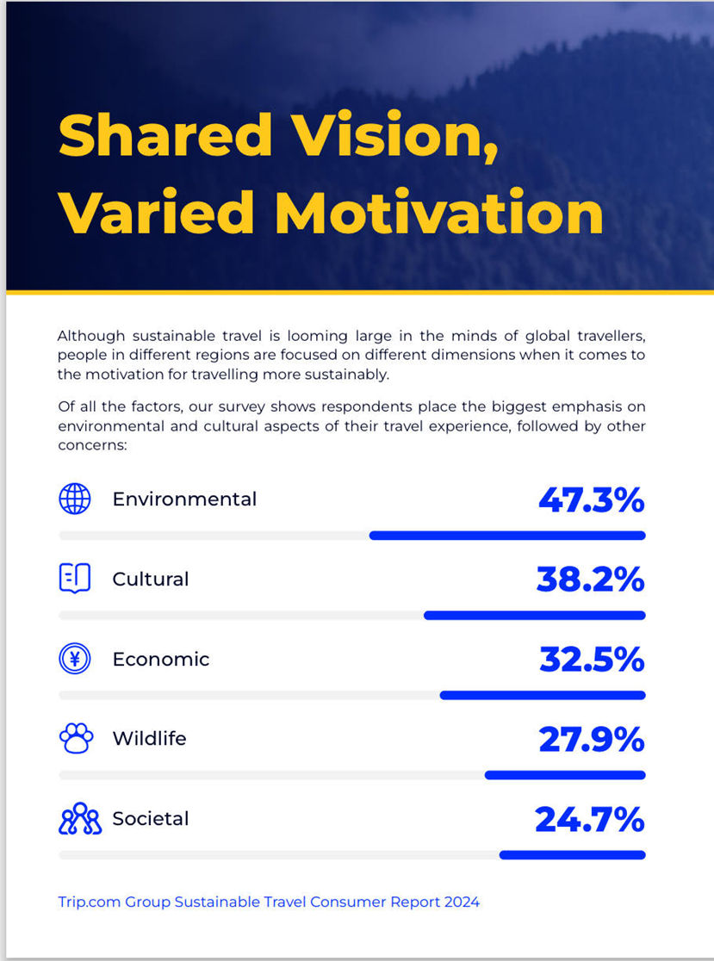

Slide 16
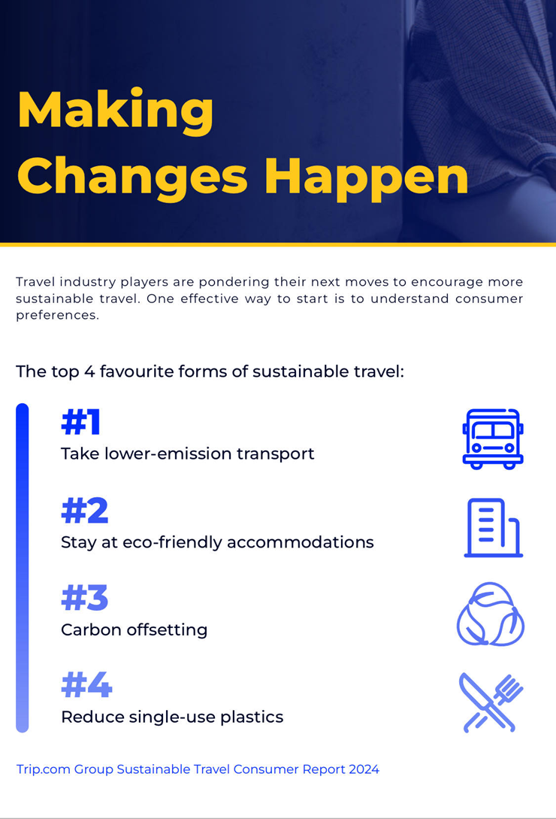
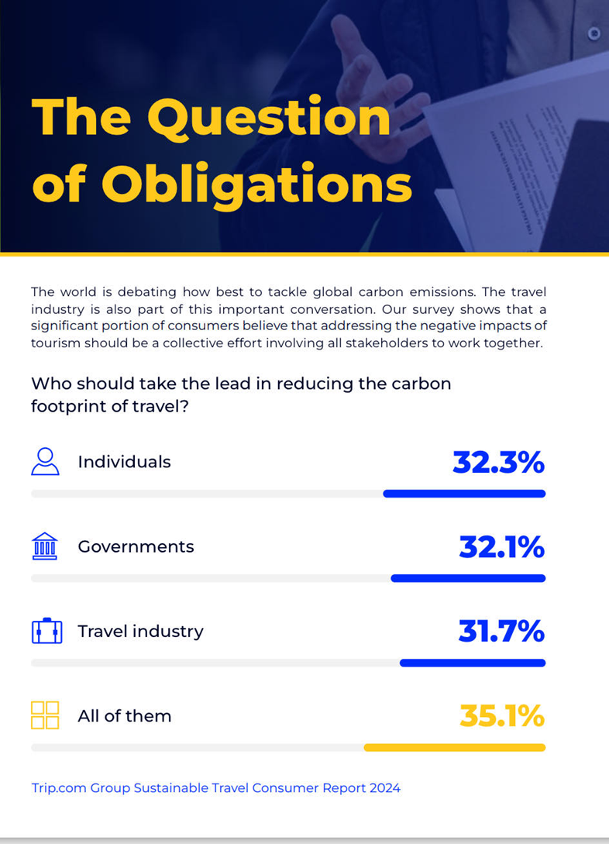

Slide 18
Монгол улсын Засгийн газар аялал жуулчлалыг үндэсний хөгжлийн гурван тулгуурын нэг болгосон нь эдийн засгийн энэхүү бүтцийг өөрчлөх өндөр хүсэл эрмэлзэлтэй байгаагийн илрэл гэж үзэж байна.
Яваандаа уул уурхайн нөөц баялаг дуусах болно. Харин аялал жуулчлалын нөөц баялаг нь зохих ёсоор хадгалж хамгаалж чадвал тогтвортой байх боломжтой. Тийм ч учраас Монгол дахь аялал жуулчлалын салбарын үнэ цэнэ үүнд оршино.
JICA., судалгааны тайлан. 2021 он
Аялал жуулчлалынхан тогтвортой хөгжлийг дэмжихэд чиглүүлэн өөрчлөгдөхгүй бол шинэ үеийн сонголтоос хасагдана.
Жалса Урубшуров
Founder & CEO,
Nomadic Expeditions & Three Camel Lodge
https://gogo.mn/r/kx1yv

Slide 19
Аялал жуулчлалын тогтвортой хөгжлийг хангах арга замууд
Гуравдугаар хэсэг

Slide 24
Стандарт уу сайн дурын гэрчилгээжүүлэлт үү?
Шийдэл хайсан асуулт

Slide 26
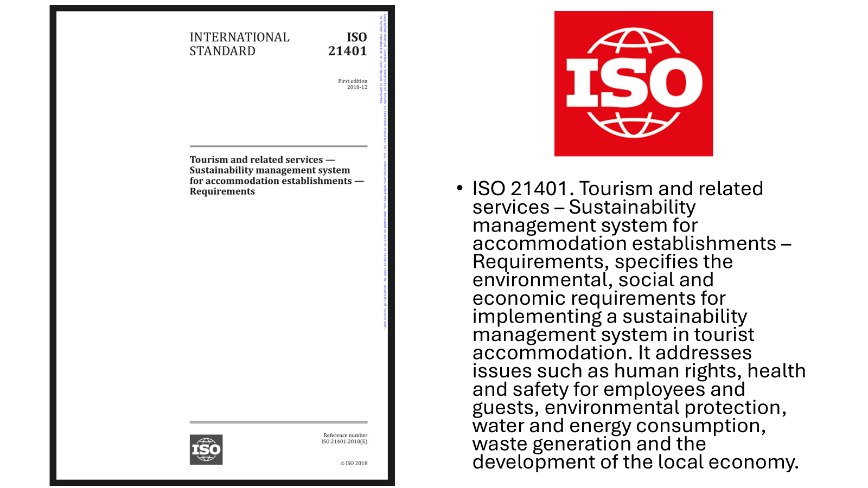

Slide 29
Аялал жуулчлалын тогтвортой хөгжлийг хангахад гол оролцогч талууд юу хийх вэ?
Дөрөвдүгээр хэсэг

Slide 30
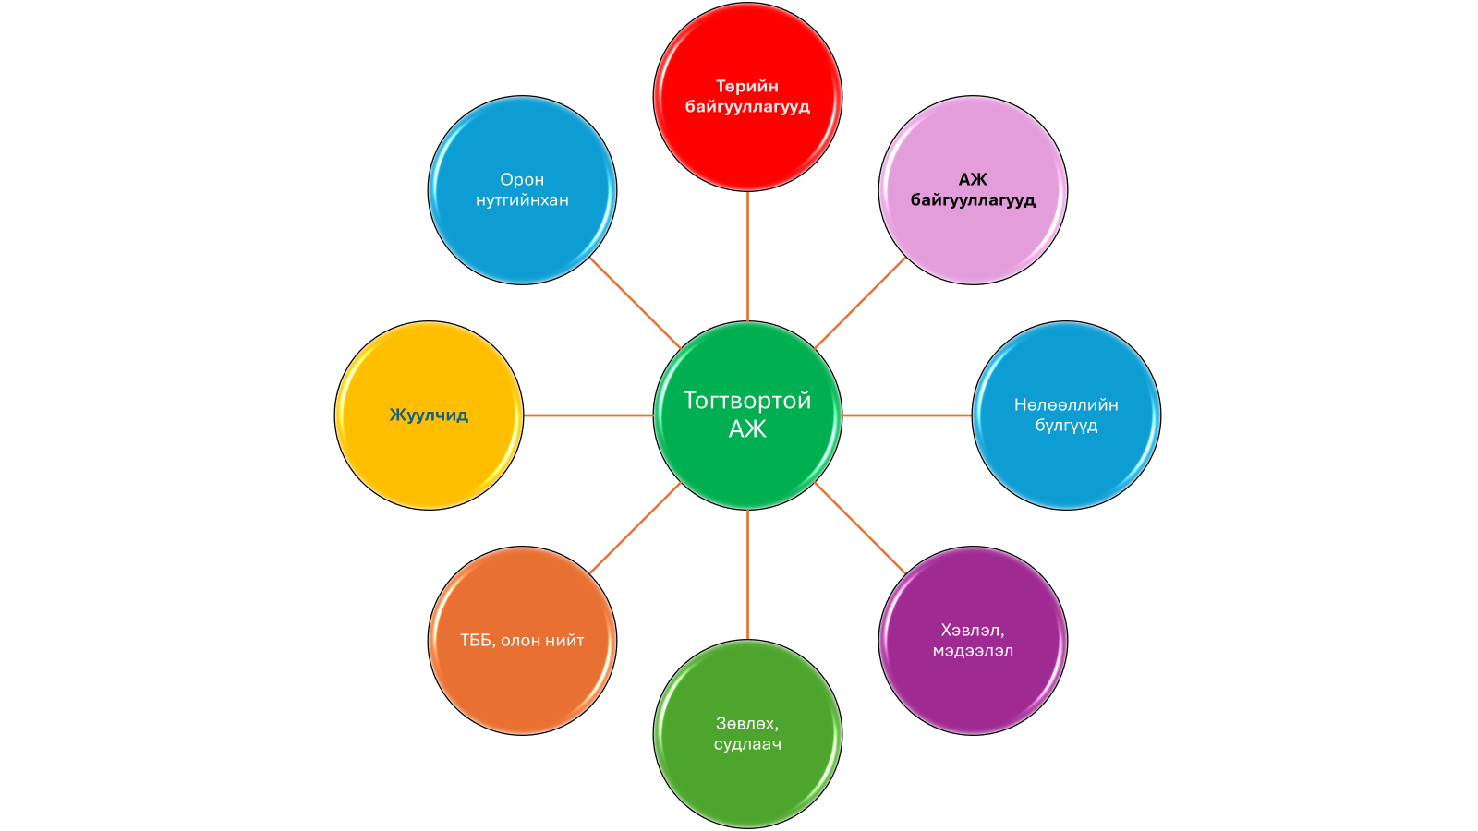

Slide 36
Монгол улсад хийж байгаа ажлууд, сорил, бэрхшээл
Тавдугаар хэсэг

Slide 37
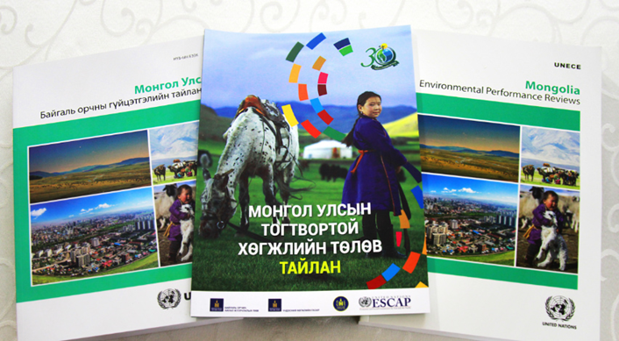
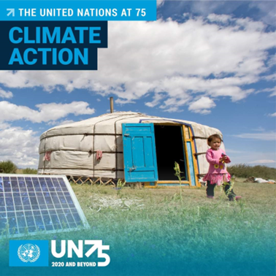

Slide 42
Notes:
• Санал болгож байгаа хөтөлбөрийг амжилттай туршин хэрэгжүүлсэн “Тойлогт”, “Байгаль Үүд” жуулчны баазууд 2 жил, харин “Леона Ресорт”, “Баян-Улаан” жуулчны баазууд болон “Дангинаа хатан” гэр буудал нь 1 жилийн хугацаатайгаар эко гэрчилгээний болзлыг хангасан тул гэрчилгээг 2023 оны 12 сарын 23-ний өдөр Байгаль Орчин, Аялал Жуулчлалын сайд Б.Бат-Эрдэнэ гардуулсан болно.

Slide 44
Гол үр дүнгээс...
Хийж гүйцэтгэсэн:
Хараахан хийж амжаагүй байгаа:
НҮБ ХХ, АХБ-ны төслийн үр дүнг бүрэн хэрэгжүүлээгүй..
Аялал жуулчлалынТХ-ийн үйл ажиллагааг үнэлэх, магадлах тогтолцоо бүрдээгүй.
Сайн жишээ, үйл ажиллагааг дэмжин урамшуулах болон алдаршуулах механизм дутмаг.
ISO 14001 болон БОМТ, эко гэрчилгээжүүлэлтэнд хамрагдсан АЖ байгууллагууд цөөхөн.
Жуулчны зорих газрууд-аймгууд болон Тур операторуудын түвшинд тогтвортой хөгжлийн ахиц дэвшлийг тодорхойлох үнэлэх үндэсний аргачлал, тогтолцоог бий болгох шаардлагатай.
Энэ чиглэлээр сургалт, сурталчилгаа салбарын хэмжээнд хангалтгүй байна.
Аялал жуулчлалын тогтвортой хөгжлийн бодлого МУ-ын аялал жуулчлалын хууль эрх зүй, бодлогын баримт бичгүүдэд тодорхойлогдсон.
Жуулчны бааз ба малчин өрхийн эко гэрчилгээжүүлэлтийн үндсэн шаардлагуудыг боловсруулсан.
Эко гэрчилгээжүүлэлтийн үндсэн загвар, хэрэгжүүлэх механизмын төсөл-санал хийгдсэн.
Сургалт, зөвлөлгөө өгөх үндэсний хүчин чадалтай

Slide 45
Олон улсын чиг хандлага
Зургаадугаар хэсэг

Slide 47
Notes:
Дэлхийн цэвэр тэг ялгаруулалт гэдэг нь тухайн хугацаанд хүний үйл ажиллагаанаас үүдэлтэй хүлэмжийн хийн ялгарал болон эдгээр хийн ялгаралт тэнцвэртэй байгаа төлөвийг тодорхойлдог. Үүнийг ихэвчлэн цэвэр тэг гэж нэрлэдэг. Зарим тохиолдолд ялгаруулалт гэдэг нь бүх хүлэмжийн хийн ялгаралтыг илэрхийлдэг бол зарим тохиолдолд зөвхөн нүүрстөрөгчийн давхар ислийн (CO2) ялгаралтыг илэрхийлдэг. Цэвэр тэг-д хүрэхийн тулд утааг бууруулах арга хэмжээ авах шаардлагатай.

Slide 48
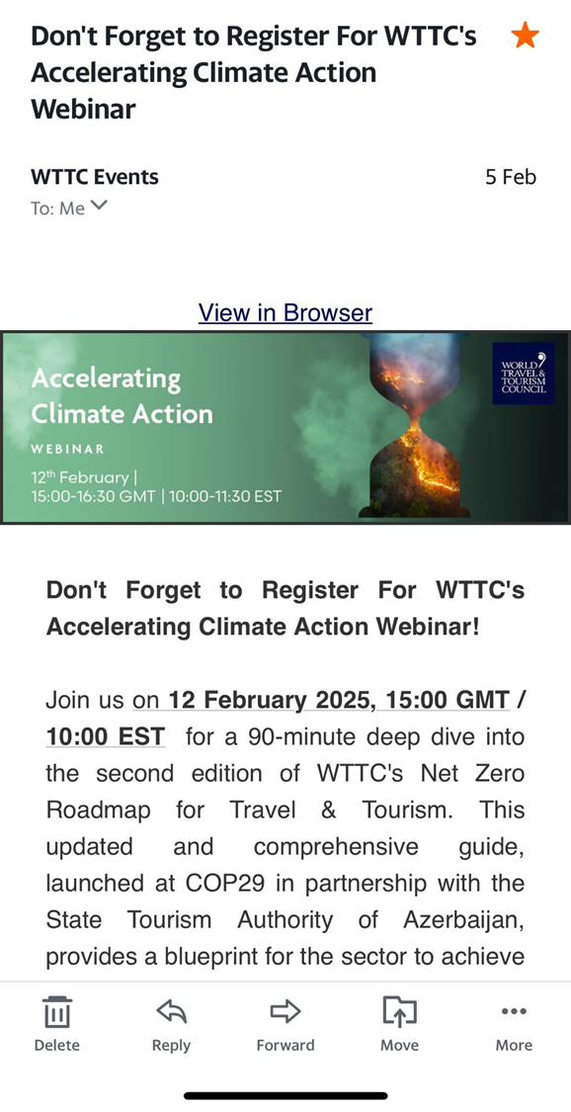
https://wttc.org/events-webinars/webinars/accelerating-climate-action

Slide 50
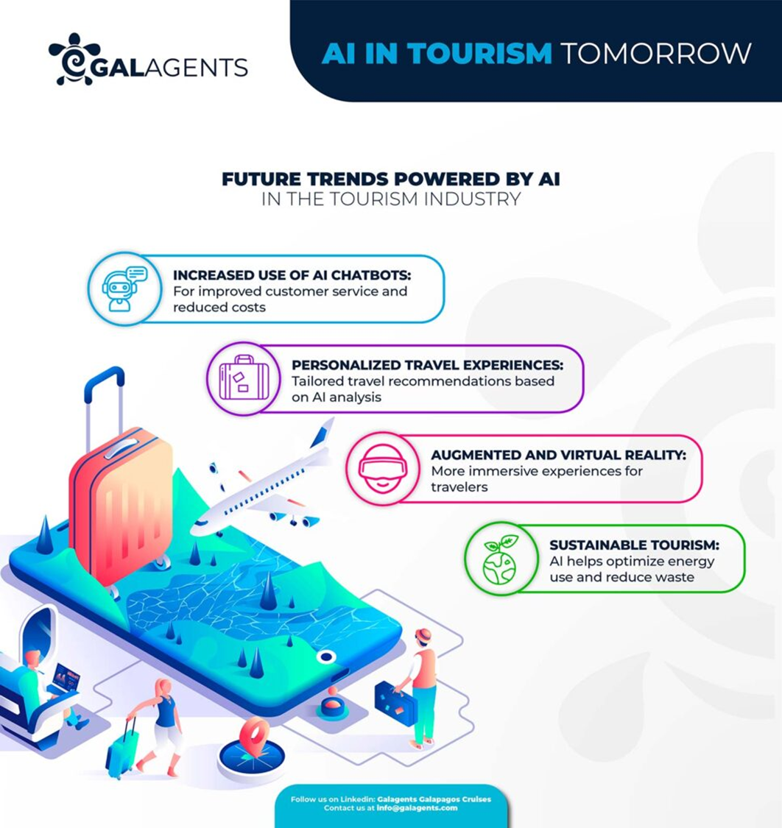

Slide 52
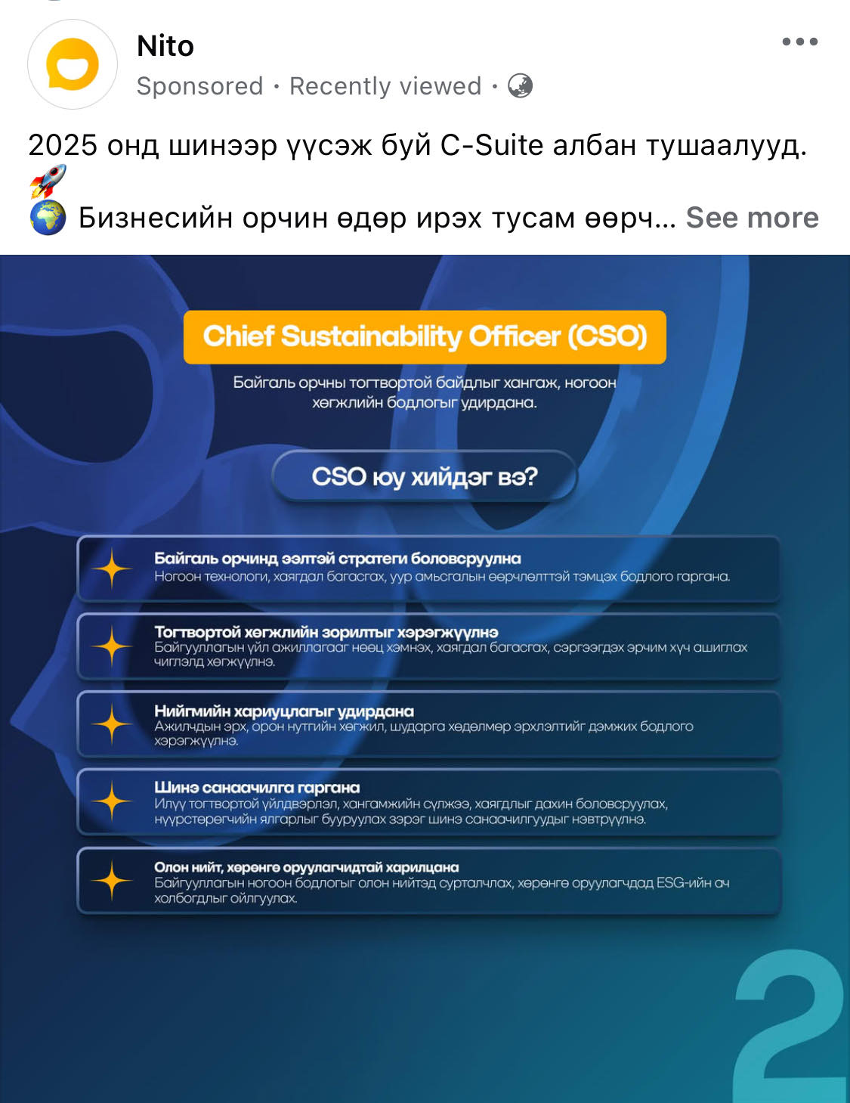

Slide 53
Video-NEOM | The future of sustainable tourism
1:00
https://youtu.be/MhE_NxPHRjE?si=kcMzJh-o9qXWJDfQ

Slide 54
Аялал жуулчлалын тогтвортой хөгжлийн гүйцэтгэлийг хэрхэн үнэлэх вэ?
Долоодугаар хэсэг
Олон улсын практикаас

Slide 59
ДҮГНЭЛТ

Slide 60
Анхаарал тавьсанд баярлалаа

